Slide 1
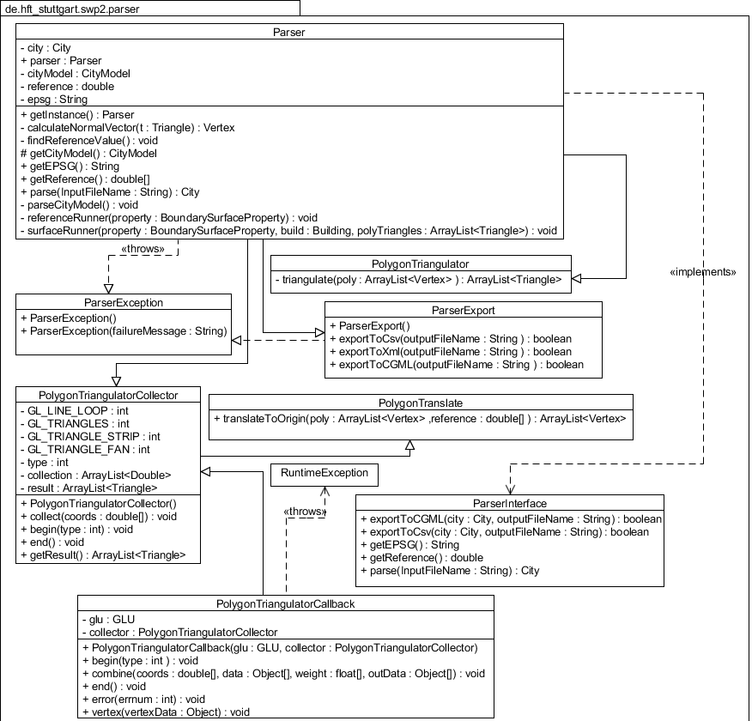
Klassendiagramm
● 8 Klassen
● 2 Interfaces
Objekte aus dem
Package-Model:
● City
● Building
● Vertex

Slide 2
Parser
<<throws>>
Notes:
“CityGML is an open data model and XML-based format for the storage and exchange of virtual 3D city models.” OGC City Geography Markup Language Encoding Standard, 09.03.2012

Slide 3
Polygon Triangulator & Translate
Notes:
baumbasiert
(z. B. DOM) – das gesamte Dokument wird als Baumstruktur in den Speicher gelesen und kann von dort direkt zugegriffen werden.
ereignisbasiert
(z. B. SAX) – die Anwendung bekommt ein Ereignis, wenn neue Entitäten im Dokument entdeckt werden.
Beide Varianten haben Vor- und Nachteile: die erste erlaubt wahlfreien Zugriff auf das Dokument, muss aber das Dokument im Speicher halten und benötigt somit mehr Speicher. Die zweite ist ein einmaliger Durchlauf durch das Quelldokument und benötigt somit kaum Speicher und ist auch schneller beim Parsen, erlaubt aber keinen direkten Zugriff auf Elemente oder Änderungen des Baumes.
StAX wurde als ein Mittelweg zwischen diesen beiden Gegensätzen entworfen. In der StAX-Metapher ist der programmatische Einstieg ein Cursor, der eine Stelle im Dokument repräsentiert. Die Anwendung bewegt den Cursor vorwärts, sie holt also die benötigte Information genau dann vom Parser, wenn sie benötigt wird. Dies unterscheidet sich von einer ereignisbasierten API, wie SAX, die die Daten aktiv in die Anwendung schickt und somit die Anwendung zur Verwaltung von Zustandsinformationen zwischen Ereignissen zwingt, um darin die aktuelle Position im Dokument festzuhalten.

Slide 4
PolygonTriangulatorCallback
Notes:
JAXB eine Alternative zu bekannten Technologien wie Simple API for XML (SAX) und Document Object Model (DOM), da komfortablere Möglichkeiten zum Schreiben und Lesen von XML-Dokumenten direkt aus der Java Anwendung heraus geboten werden.
Problem JAXB: Gesamtes XML-Dokument in Hauptspeicher

Slide 5
PolygonTriangulatorCollector
Notes:
JAXB eine Alternative zu bekannten Technologien wie Simple API for XML (SAX) und Document Object Model (DOM), da komfortablere Möglichkeiten zum Schreiben und Lesen von XML-Dokumenten direkt aus der Java Anwendung heraus geboten werden.
Problem JAXB: Gesamtes XML-Dokument in Hauptspeicher

Slide 6
Interfaces
Notes:
Später mehr dazu

